Slide 1
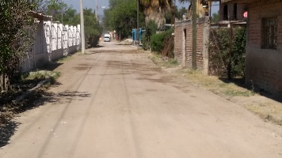
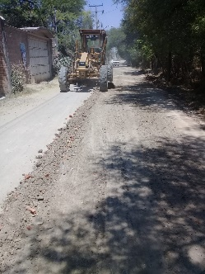
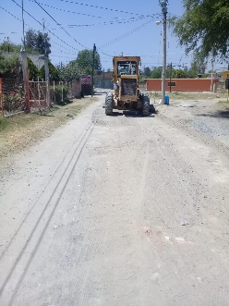
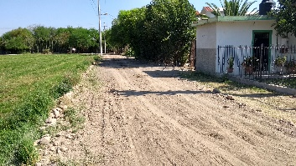
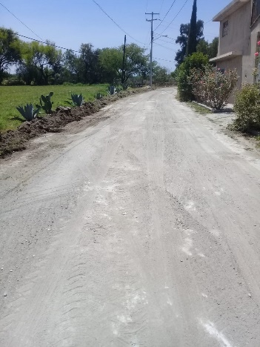
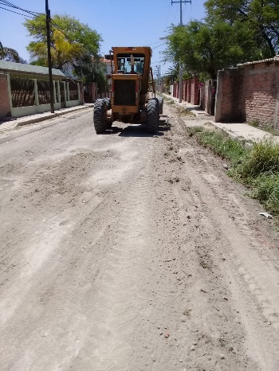
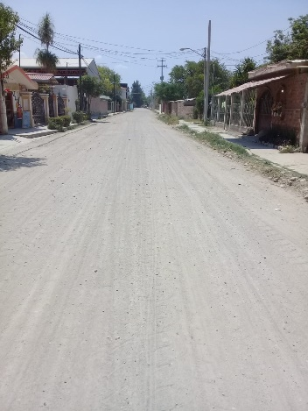
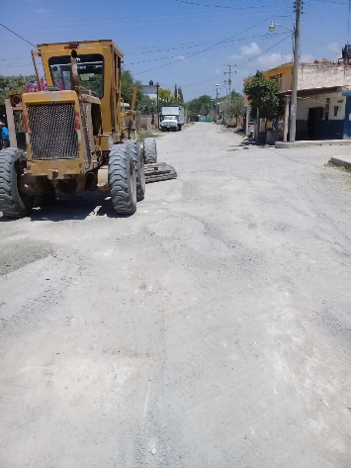
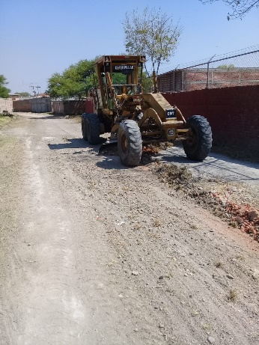
REPORTE MES DE MARZO
MAQUINARIA
RENIVELACIONES EN LA COMUNIDAD DE SAN ROQUE DE MONTES
FECHA INICIO
CONCEPTO
UNIDAD
CANTIDAD
FECHA TERMINO
17/03/2020
CAMINO SIN NOMBRE AL LIB. SUR
CALLE CALIFORNIA
CALLE NAYARIT
CALLE DOMINGO VELAZQUEZ
CALLE NUEVO LEON
CALLE SONORA
CALLE TAMAULIPAS
CALLE PROL. SONORA
CALLE PROL. NUEVO LEON
CALLE VERACRUZ
CALLE NUEVO LEON HACIA ARROYO SECO
CALLE DURANGO
M2
M2
M2
M2
M2
M2
M2
M2
M2
M2
M2
M2
13,000
2,325
1,210
1,860
2,840
1,548
544
940
2,450
3,720
3,985
1,810
31/03/2020
CALLE CALIFORNIA
CALLE NUEVO LEON
HACIA ARROYO SECO
CALLE DURANGO
CALLE DURANGO
CALLE NAYARIT
CALLE DOMINGO
VELAZQUEZ
CALLE NUEVO LEON
CALLE SONORA
CALLE PROL.
NUEVO LEON
CALLE VERACRUZ

